Slide 1

Bases de Datos
UT4– INTERPRETACIÓN DE DIAGRAMAS ER
EL MODELO RELACIONAL

Slide 2
UNIDAD 4: INTERPRETACIÓN DE DIAGRAMAS ER
Modelo de datos
La representación del problema: los diagramas E/R
2.1 Entidades
2.2 Atributos y tipos
2.3 Relaciones
2.4 Participación
2.5 Cardinalidad
2.6 Debilidad
El modelo E/R ampliado.
Construcción de un diagrama E/R
El modelo relacional
5.1 Elementos de una relación.
5.2 Restricciones del modelo relacional
5.3 Claves primarias y claves ajenas
5.4 Integridad referencial
5.5 Representación del esquema relacional
5.6 Paso del diagrama E/R al modelo relacional.
Normalización.

Slide 3
5. MODELO RELACIONAL
El modelo relacional es el más apropiado, en la actualidad, para representar la estructura de una base de datos.
Ello es debido a:
Es un modelo sencillo, potente y flexible para el diseño de BD.
Tiene una base matemática en el álgebra relacional..
Algebra relacional -> Lenguaje SQL
SGBD relacionales se basan en este modelo.

Slide 4
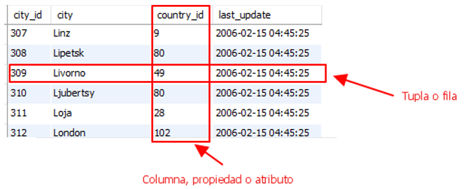
5-1 ELEMENTOS DE UNA RELACIÓN
El elemento principal del modelo relacional es la RELACIÓN
Una relación es una tabla.
Cada elemento de la relación es una fila y se le denomina tupla en el modelo relacional.
Cada propiedad, atributo o característica de los elementos es una columna.
No debes confundir el concepto de relación en el modelo relacional con el concepto de relación en el modelo E/R

Slide 5
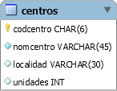
5-1 CARACTERÍSTICAS DE UNA RELACIÓN
Al conjunto de valores que puede tomar una columna se le denomina dominio.
Puede ser de dos tipos:
General: si los valores pueden ser todos los existentes dentro del tipo de dato correspondiente a la columna.
Restringido: si sólo puede tomar valores dentro de un rango de un dominio general, por ejemplo, números reales comprendidos entre 0 y 10.

Slide 6
5-2 RESTRICCIONES DEL MODELO RELACIONAL
Los datos que almacenan las BD tienen como objetivo fundamental representar situaciones del mundo real.
Al realizar el diseño lógico tendremos que tener en cuenta un conjunto de restricciones aplicables al modelo para que el diseño represente mejor el funcionamiento del sistema.
Existen dos tipos de restricciones:
Las inherentes al modelo relacional.
Las semánticas (aplicables por el diseñador)

Slide 7
5-2 RESTRICCIONES DEL MODELO RELACIONAL
Restricciones inherentes al modelo (establecidas por el propio modelo). Se cumplen en toda BD que implemente el modelo.
No puede haber dos tuplas o filas que tengan el mismo contenido en todas sus columnas.
El orden de atributos y filas no es relevante..
No se admiten valores multivaluados.
NO se admiten atributos o clumnas con el mismo nombre en la misma tabla.

Slide 8
5-2 RESTRICCIONES DEL MODELO RELACIONAL
Restricciones semánticas (el modelo relacional permite que el diseñador las establezca) :
Obligatoriedad (NOT NULL)
Unicidad o clave alternativa(UNIQUE)
Verificación o chequeo (CHECK)
Clave primaria (PRIMARY KEY)
Clave ajena (FOREIGN KEY)
Integridad referencial
Aserciones o asertos (ASSERTION)
Disparadores (TRIGGER)

Slide 9
5-2 RESTRICCIONES DEL MODELO RELACIONAL
Restricciones semánticas. Restricción de obligatoriedad NOT NULL
En principio, en todas las columnas de una tabla se admiten valores nulos.
Se puede imponer la restricción para no admitir valores nulos (inexistentes) en una columna.
En el estándar SQL se establece como NOT NULL.
En grafo relacional lo indicaremos con (NN)

Slide 10
5-2 RESTRICCIONES DEL MODELO RELACIONAL
Restricciones semánticas. Restricción de unicidad
Impide que se repitan valores en una o varias columnas.
Por tanto, se puede aplicar a columnas individuales o a conjunto de columnas.
En el estándar SQL se establecerá como UNIQUE.
En el grafo relacional, en su momento, lo representaremos con (UK)

Slide 11
5-2 RESTRICCIONES DEL MODELO RELACIONAL
Restricciones semánticas. Restricción de verificación o chequeo
Establece condiciones que deben cumplirse para los valores de una columna al insertar o modificar.
Si se cumplen las condiciones se admite la operación y si no, se rechaza.
Por ejemplo, se puede establecer una restricción de chequeo `para evitar que las fechas de nacimiento sean superiores a una dada.

Slide 12
5-2 RESTRICCIONES DEL MODELO RELACIONAL
Restricciones semánticas. Restricción de clave primaria
Establece que una o varias columnas sirven para identificar a cada fila de una tabla, es decir, a cada elemento de una tabla.
Sólo puede definirse una en una tabla.
Si en una tabla pueden elegirse varias columnas o conjuntos de columnas como calve primaria, debe optarse por aquella que sea más simple, más duradera, etc.
En el estándar SQL se establecerá como PRIMARY KEY.
En el grafo relacional, lo representaremos con (PK)

Slide 13
5-2 RESTRICCIONES DEL MODELO RELACIONAL
Restricciones semánticas. Restricción de clave ajena
Establece que una o varias columnas de una tabla (hija o secundaria) contendrán valores relacionados con los de la clave primaria de otra tabla (madre o principal).
Si un valor a insertar o modificar en estar columnas clave ajena no existen en la clave primaria de la tabla madre, no se permite la operación.
En el estándar SQL se establece con FOREIGN KEY.
En grafo relacional lo representaremos con (FK)
La clave ajena y la clave primaria referenciada deben estar definidas sobre el mismo tipos de datos.

Slide 14
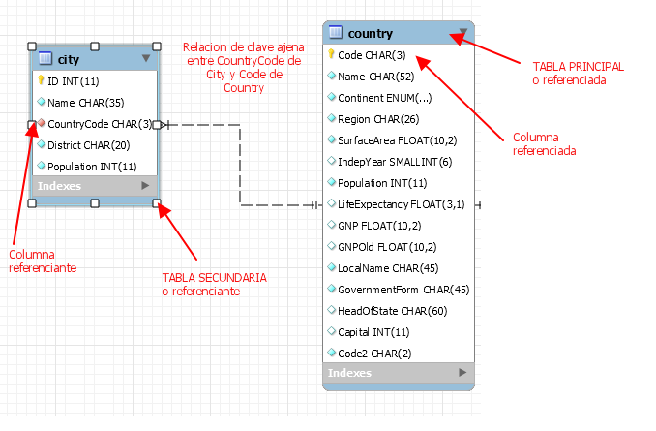
5-3 CLAVES PRIMARIAS Y AJENAS
FOREING KEY

Slide 15
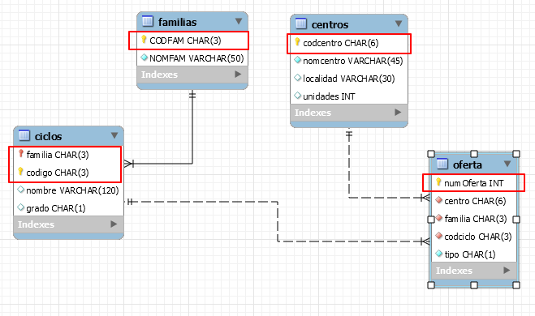

6-3 CLAVES PRIMARIAS Y AJENAS
PRIMARY KEY
Línea continua: relación identificada. La clave ajena forma parte de la clave primaria de la tabla donde está.
Línea discontinua: relación no identificada. La clave ajena no forma parte de la clave primaria de la tabla donde está.

Slide 16
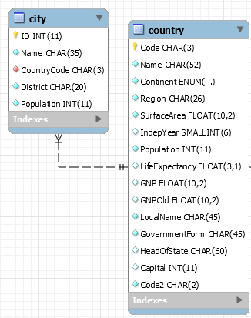
Al insertar una nueva city se comprobaría que el CountryCode de la nueva ciudad esté cargado en Code de algún Country. Si no lo está, se rechaza la inserción.
Cuando se inserta una nueva fila en la tabla secundaria.

Slide 17
5-2 RESTRICCIONES DEL MODELO RELACIONAL
Restricciones semánticas. Integridad referencial
Es una restricción vinculada a la de clave ajena
Controla incoherencias entre los datos cargados en la clave ajena y los datos existentes en la clave primaria de la tabla principal.
El valor predeterminado hace que no se pueda modificar el valor de una clave primaria de la tabla principal si tiene filas relacionadas (con el mismo valor) en la clave ajena de la tabla secundaria.
De igual forma, el valor predeterminado hace que no se pueda eliminar una fila en la tabla principal si el valor de su clave primaria existe en la clave ajena de la tabla secundaria

Slide 18
Al modificar el contenido de una CITY, se comprueba que el nuevo valor cargado en la clave ajena CountryCode exista en la clave primaria Code de tabla principal COUNTRY. Si no existe se rechaza la modificación y queda la fila con el valor anterior
Al modificar una clave ajena en una fila en la tabla secundaria

Slide 19
5-2 RESTRICCIONES DEL MODELO RELACIONAL
Restricciones semánticas. Integridad referencial
Para modificar el comportamiento de la integridad referencial, se pueden establecer tipos de acciones para el borrado (de una fila en tabla principal) o la modificación de un valor de la clave primaria en la tabla principal:
NO ACTION/RESTRICT: Es el comportamiento predeterminado.
CASCADE: Se permite la eliminación de una fila de la tabla principal y se eliminan todas las filas relacionadas en la secundaria. Se permite la modificación del valor de la clave primaria en la tabla principal y se modifican las claves ajenas de las filas relacionadas de la tabla secundaria con el mismo valor.
SET NULL: Se permite la eliminación de una fila de la tabla principal y se asigna valor NULL en la clave ajena de todas las filas relacionadas en la secundaria. Se permite la modificación del valor de la clave primaria en la tabla principal y se modifican las claves ajenas de las filas relacionadas de la tabla secundaria asignándoles el valor NULL.

Slide 20
Borrado en cascada: Si se elimina un país, se eliminan todas las ciudades del país. BC
Borrado restringido: Si se trata de eliminar un país y hay ciudades de ese país en la tabla CITY, no se permite la eliminación. BR
Borrado con puesta a nulos: Si se trata de eliminar un país y hay ciudades de ese país en la tabla CITY, se elimina el país y en la columna clave ajena (countrycode) de CITY de todas las ciudades de ese país, se carga NULL. BN
Al eliminar una fila en la tabla principal.

Slide 21
Modificación en cascada: Si se modifica el código de un país, se modifica countrycode de todas las ciudades del pais. MC
Modificación restringida: Si se trata de modificar el código de un país y hay ciudades de ese país en la tabla CITY, no se permite la modificación. MR
Modificación con puesta a nulos: Si se trata de modificar el código de un país y hay ciudades de ese país en la tabla CITY, se carga NULL en la columna clave ajena (countrycode) de CITY de todas las ciudades de ese país. MN
Al modificar el campo clave primaria en una fila de la tabla principal

Slide 22
5-2 RESTRICCIONES DEL MODELO RELACIONAL
Restricciones semánticas. Restricción de aserción
Establece una serie de condiciones a los valores de las columnas de una o varias tablas.
Si se cumplen las condiciones se aceptará la operación de actualización de los valores.
Por ejemplo, se podría establecer una aserción para que los clientes que pueden contratar un determinado tipo de vehículo tengan una edad superior a una dada y un tipo de permiso de conducir determinado.

Slide 23
5-2 RESTRICCIONES DEL MODELO RELACIONAL
Restricciones semánticas. Disparadores o Triggers
Son procedimientos especiales (conjuntos de instrucciones) almacenados en base de datos:
Que se lanzan a ejecución de forma automática cunado se produce una determinada situación o evento.
Sirven para controlar determinadas situaciones que no se pueden controlar ni están representadas en el diseño conceptual.
Un ejemplo de trigger sería un proceso que se lanza cada vez que finaliza el contrato de alquiler de un coche. Este proceso establecería que el coche pase a estar disponible para alquilar y que en importe se asignara el importe del contrato.

